Slide 1
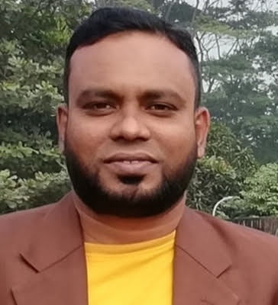
স্বাগতম

Slide 2
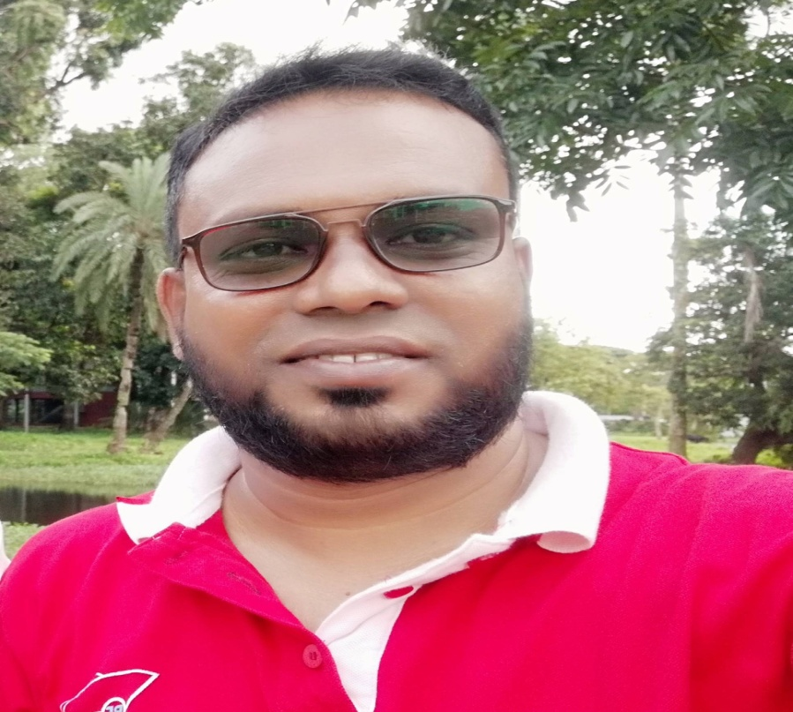
শিক্ষক পরিচিতি
মিজানুর রহমান
প্রভাষক
সমাজকর্ম বিভাগ
গাবতলী ডিগ্রী (অনার্স) কলেজ
মুক্তাগাছা, ময়মনসিংহ।

Slide 3
পাঠ পরিচিতি
সমাজকর্ম দ্বিতীয় পত্র
অধ্যায় ঃতৃতীয়
সামাজিক সমস্যা সমাধানে সমাজকর্ম

Slide 4
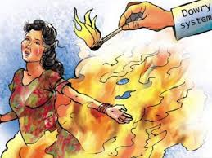
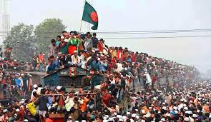
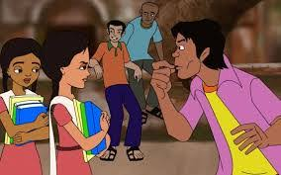
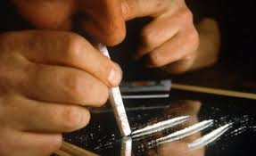
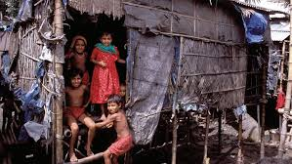
সমস্যার ছবি

Slide 5
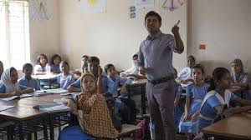
শিখনফল
সামাজিক সমস্যা সম্পর্কে বিশ্লেষণ করতে পারবে ।
সামাজিক সমস্যার কারণ বর্ণণা করতে পারবে ।

Slide 6
উপস্থাপন
একক কাজ ঃ
যৌথ কাজ ঃ
দলীয় কাজ ঃ

Slide 7
মূল্যায়ণ
সামাজিক সমস্যা কি কি ?
সমস্যা দুরীকরণে উপায় কি কি ?

Slide 8
বাড়ীর কাজ
তোমার পরিবারে যেসব সমস্যার সম্মুখীন হও তা ৩০ বাক্যে লিখ ।

Slide 9
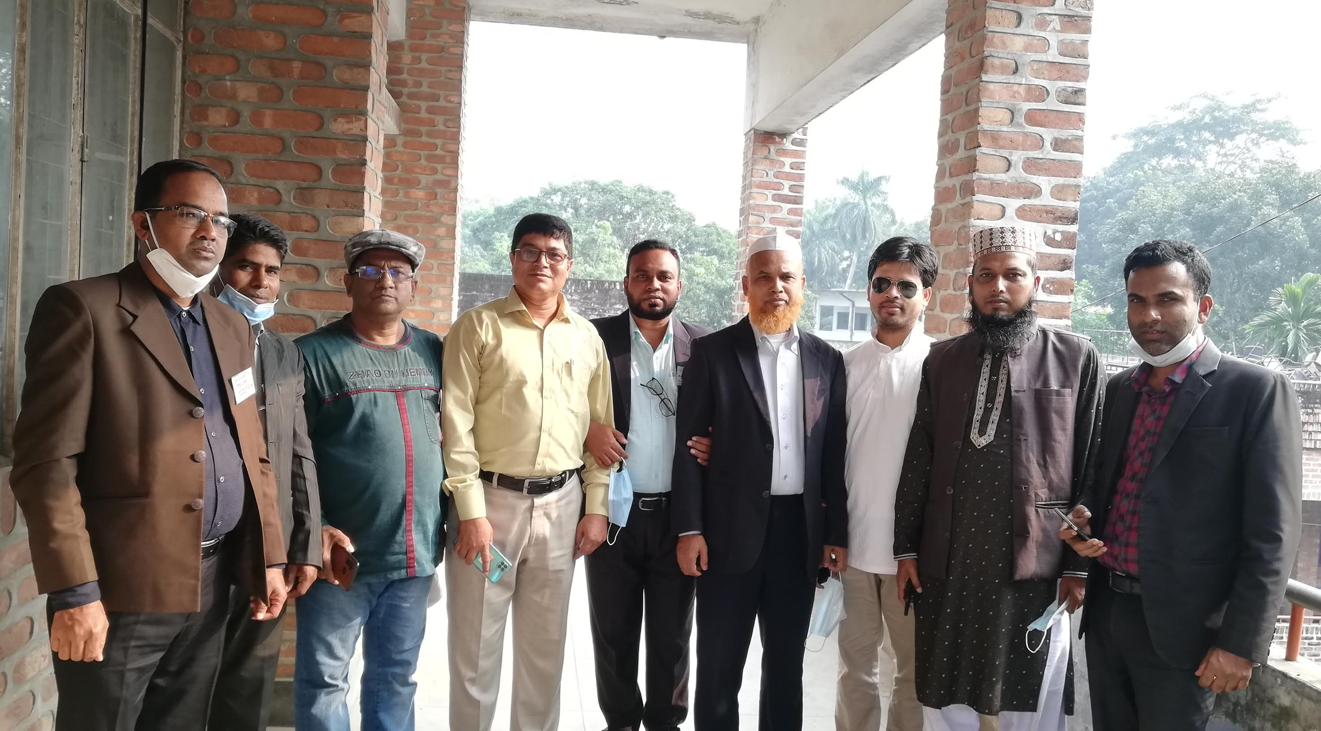
ধন্যবাদ
মিজানুর রহমান
প্রভাষক
সমাজকর্ম বিভাগ

